Slide 1

ФОНД НА ФОНДОВЕТЕ:
ИНСТРУМЕНТИ В ПОДКРЕПА НА БИЗНЕСА
ИНДУСТРИАЛНИТЕ ЗОНИ - РАСТЕЖ ЗА ОБЩИНИТЕ И РЕГИОНИТЕ
10.04.2023

Slide 2


ФИНАНСОВИ ИНСТРУМЕНТИ ПО ПКИП 2021 - 2027
МАНДАТ
EUR 645.6M средства под управление, посредством Споразумение за финансиране от 16.02.2023г.
по Програма „Конкурентоспособност и иновации в предприятията“ 2021 - 2027
ПРИОРИТЕТ 1 „ИНОВАЦИИ И РАСТЕЖ“
€ 356.9 М
ПРИОРИТЕТ 2 „КРЪГОВА ИКОНОМИКА“
€ 288.7 M
СЦ (i) Развитие и засилване на капацитета за научни изследвания и иновации и на въвеждането на модерни технологии
СЦ (ii) Усвояване на ползите от цифровизация на гражданите, дружествата, изследователските организации и публичните органи
СЦ (iii) Насърчаване на устойчивия растеж и конкурентоспособността на МСП и създаване на работни места, включително чрез производствени инвестиции
СЦ (i) Насърчаване на енергийната ефективност и намаляване на емисиите парникови газове
СЦ (vi) Насърчаване на прехода към кръгова и ресурсоефективна икономика
Дялов фонд
„Иновации в предприятията“
€ 34.1 M
Фонд за високорискови проекти за дигитализация
Nurture I4.0
€ 52.3 M
Семейство фондове „Предприемачество“ от концепция до растеж
€ 110.7 M
Дългов ФИ
за енергийна ефективност в предприятията (с БФП)
€ 133.3 M
Дългов ФИ
за ресурсна ефективност
(с БФП)
€ 155.4 M
Финансов инструмент за
рисково финансиране
€ 33.9 M
Старт-ъп фонд за дигитализация
Achieve I4.0
€ 41.5 M
Дългов ФИ за ИТИ
€ 36.1 M
Финансов инструмент за дигитализация
Expand I4.0
€ 48.3 M
Notes:
Dalovi I dulgowi

Slide 3
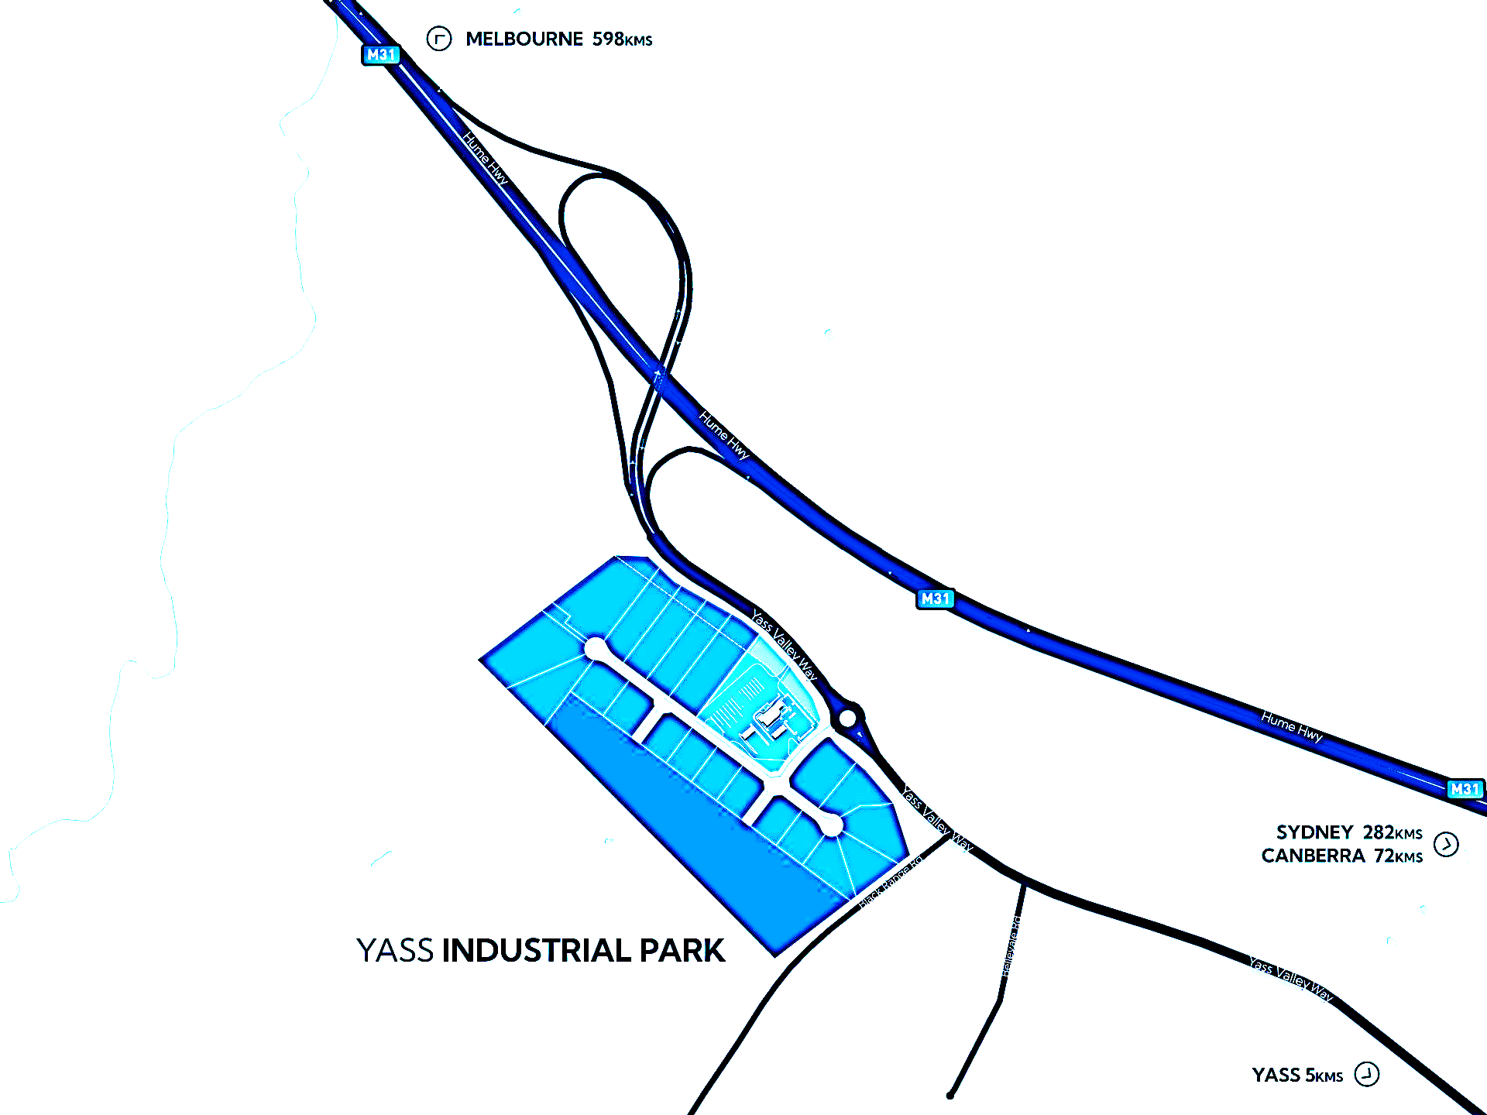
ФИ за Интегрирани териториални инвестиции
EUR 36.1M
Бюджет на инструмента
ХАРАКТЕРИСТИКИ
Вид: Дългов ФИ за заем с вградена гаранция TBD
Цел: Подкрепа за инвестиции в рамките на нови/съществуващи индустриални паркове и извън тях, вкл. изграждане на производствена инфраструктура
Териториално разпределение: 90% по-слабо развити региони/ 10% региони в
преход (ЕФРР)
Вид финансиране: Заеми, вкл. подчинен и/ или необезпечен дълг
Максимална стойност на инвестицията: До EUR 5.0М публичен ресурс
Режим на държавна помощ: TBD
ДЕЙНОСТИ
В съответствие със Стратегията за териториално развитие на района от ниво NUTS 2
Целеви групи
МСП, малки предприятия със средна пазарна капитализация (small mid-caps) и средни дружества със средна пазарна капитализация (mid-caps)

Slide 4




ФИ ПО ПКИП
Иновации в
предприятията
Фонд за дялови и квази-дялови инвестиции
Бюджет в млн. EUR: 34.1 (макс. размер на инвестицията: до 1 млн. евро) за МСП, small midcaps и midcaps
Създаване и развитие на иновативни предприятия, приоритетно във високотехнологичните или средно-високо технологичните сектори на преработващата промишленост и интензивните на знание услуги. Достъп до НИРД и иновации, както и вътрешното им внедряване с цел увеличаване на броя на реализираните на пазара т.нар. „in-house“ иновации. Инвестиции със секторна насоченост съгласно ИСИС.
Рисков дълг за
иновации
Рисково финансиране –заеми и квази-дялови инвестиции основно в зряла фаза
Бюджет в млн. EUR: 33.9 (макс. размер на инвестицията: до 5 млн. евро) за МСП, small midcaps и midcaps
Надграждане на ФИ по ОПИК 2014-2020, подкрепа за бързо развиващи се МСП, вече възползвали се от дялово финансиране и нуждаещи се от средства за развитие без преразпределение на собствеността. Финансиране на проекти, които се характеризират с относително висок риск и капиталоемкост, което би затруднило финансирането им от съществуващите пазари за рисково и дългово финансиране.
Nurture
Индустрия 4.0
Ранна фаза
Конвертируема БФП в комбинация с дялови инвестиции и ТП
Бюджет в млн. EUR: 52.3 (30.25 млн. за ФИ + 22.07 млн. за БФП) за МСП, small midcaps и midcaps.
Подкрепа за предприятия в начален етап на развитие, за разработване и внедряване на цифрови технологии и решения в областта на Индустрия 4.0 за етапи 3, 4, 5 и 6
Nurture
Индустрия 4.0
Зряла фаза
Дялово и квази-дялово в комбинация с БФП
Бюджет в млн. EUR: 41.5 (35.6 млн. за ФИ + 5.9 млн. за БФП) за МСП, small midcaps и midcaps.
Целта на ФИ е да насърчи прилагането на рискови проекти в сферата на дигитализацията, основно от МСП. Целевите КП са в етап на развитие start-up и scale-up; За изпълнение на проекти по етапи на развитие 3, 4, 5 и 6 на Индустрия 4.0.

Slide 5




ФИ ПО ПКИП
Expand
Индустрия 4.0
Гаранции за дигитализация
Дългов инструмент за индивидуална гаранция, с покритие от 60 %, или финансиране със споделяне на риска в комбинация с БФП в две операции
Бюджет в млн. EUR: 48.3 + допълнително 52.0 млн. EUR за БФП за МСП, small midcaps и midcaps
Подкрепа за инвестиции, насочени към разработване на цифрови технологии, софтуер, цифрови приложения в областта на Индустрия 4.0
Фонд Предприемачество
Фонд Предприемачество - дялово и квази-дялово финансиране за всички етапи на развитие (от pre-seed до growth)
Бюджет в млн. EUR: 110.7 за МСП, small midcaps и midcaps
При този ФИ (семейство фондове) се цели подобряване на предприемаческата екосистема, привличане на чуждестранни капиталови инвестиции, насърчаване на бързоразвиващите се предприятия и затвърждаване на резултатите от подкрепата чрез финансови инструменти по ОПИК 2014-2020.
Заеми и гаранции
за ЕЕ в
предприятията
Дългов ФИ 50 % споделяне на риска и гаранции 50 % в комбинация с БФП в една операция
Бюджет в млн. EUR: 133.3 (85.19 млн. за ФИ и 48.07 млн. за БФП) за МСП и големи предприятия
Дейности за изпълнение на мерки за EE въз основа на препоръки от енергиен одит, стимулиране на предприятията да използват електрическа, топлинна и охлаждаща енергия, произведена от възобновяеми източници за собствено потребление, включително системи за съхранение на енергия и последващото й използване;
Заеми
и гаранции за
ресурсна ефективност
Дългов инструмент за заеми и гаранции в комбинация с БФП
Бюджет в млн. EUR : 155.4 (97.14 за ФИ/ 58.29 за БФП) за МСП, small midcaps и midcaps.
При този ФИ се цели по-ефективно използване в производството на природните ресурси, намаляване на използването на първични суровини, увеличаване на трайността или повторна употреба на продукти, подобряване на възможностите за рециклиране, системи за енергия, произведена от възобновяеми източници за собствено потребление, управление на отпадъци в предприятията и промишлена симбиоза.

Slide 6

ФИНАНСОВИ ИНСТРУМЕНТИ ПО ПНИИДИТ 2021 - 2027
МАНДАТ
EUR 60.03M средства под управление, посредством Споразумение за финансиране от 31.03.2023г. по Програма за научни изследвания, иновации и дигитализация за интелнигентна трансформация (ПНИИДИТ)
Фонд за
технологичен трансфер
Фонд за дялови и квази-дялови инвестиции
Бюджет в млн. EUR : 60.00 със среден размер на инвестицията: 2 млн. евро
Целеви групи: спин-оф компании, стартиращи високотехнологични предприятия и предприятия, базирани на знанието като част от индустриални стартъп системи
Допустими дейности:
Подкрепа за създаването и развитието на индустриални старт-ъп системи, насочени към разгръщане на високи нива на научни изследвания и иновации;
Трансфер и комерсиализация на технологии, включително продукти както за ранния стадий на развитие на спин-оф компании, така също и продукти за подпомагане на техните планове за комерсиализация на разработените технологии;
Превръщането на научните разработки в пазарно приложими продукти и технологии;
Стимулиране процеса на разгръщане и акселерация на стартиращи компании около развити индустрии и клъстери, за високоефективно споделяне на ползите от научни изследвания и иновации и в полза на икономическото развитие на дадения сектор и регионите в страната;
Възможност за комбинирана подкрепа на БФП и финансови инструменти в една операция.

Slide 7
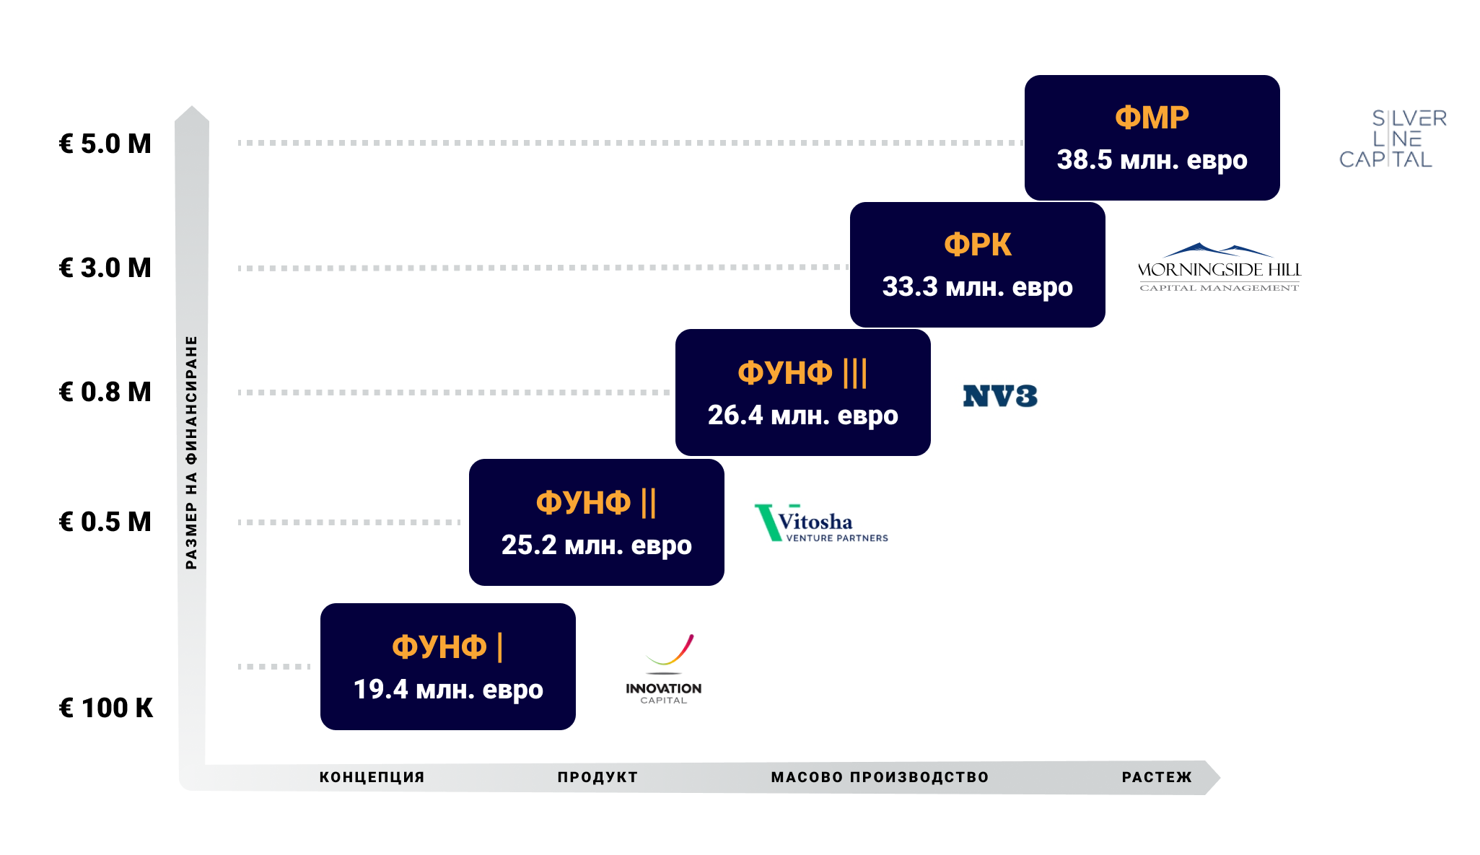
ДЯЛОВО И КВАЗИ-ДЯЛОВО ФИНАНСИРАНЕ ОПИК
Продукти
Пет фонда за дялово и квази-дялово финансиране
Покриват целия цикъл от развитието на компаниите
Насочени към МСП
Прилежащи акселераторски програми и менторска подкрепа
EUR 142.7M
Договорени СРЕДСТВА С ФИНАНСОВИ ПОСРЕДНИЦИ
EUR 72.7М
ДОГОВОРЕНИ С Крайни получатели към 28.02.2023, от които 53.9 М публичен ресурс
EUR 72.6М
ИЗПЛАТЕНИ НА Крайни получатели към 28.02.2023, от които 53.8 М публичен ресурс
214
Подкрепени крайни получатели
EUR 63.7М
Свободен публичен ресурс
EUR 38.5 M
EUR 33.3 M
EUR 26.4 M
EUR 25.2 M
EUR 19.3 M

Slide 8







ПРОГРАМА ВЪЗСТАНОВЯВАНЕ ОПИК
Продукт
Гаранции в подкрепа на кредитирането за МСП
Предоставя необезпечена ликвидност на бизнеса за преодоляване на затруднения от COVID-19
Одобрение и усвояване в съкратени срокове
Фондът на фондовете обезпечава 80% от всеки кредит и 50% на портфейлно ниво
Гаранции до 1.5 млн. евро за оборотни и инвестиционни кредити с до 84 месеца срок за погасяване
Възстановяване I
Възстановяване II
ПО „Предприемачество и капацитет за растеж на МСП“
По линия на REACT-EU,
ПО „Възстановяване на МСП“
Период на включване до 30.06.2022г.
Период на включване до 31.03.2023г.
EUR 85.7M
Договорени СРЕДСТВА С ФИНАНСОВИ ПОСРЕДНИЦИ
EUR 224.6М
ДОГОВОРЕНИ С Крайни получатели към 31.12.2022, при 82M размер на издадената гаранция
EUR 209.7М
ИЗПЛАТЕНИ НА Крайни получатели към 31.12.2022
1066
Подкрепени крайни получатели
EUR 46.1M
Договорени СРЕДСТВА С ФИНАНСОВИ ПОСРЕДНИЦИ
EUR 80.6М
ДОГОВОРЕНИ С Крайни получатели към 31.12.2022, при 32.3M размер на издадената гаранция
EUR 50.7М
ИЗПЛАТЕНИ НА Крайни получатели към 31.12.2022
390
Подкрепени крайни получатели

Slide 9
ФИНАНСОВИ ИНСТРУМЕНТИ ПО ПРР 2021-2027
Структура на изпълнение на ФИ по ПРР 2021-2027
Бюджет: EUR 236.3 M, в т.ч. EUR 141.8 M за заеми и гаранции и EUR 94.5 M за БФП
ХФ (ФМФИБ)
вградени гаранции, ПРР
Финансов посредник
заемен ресурс, ПРР
привлечено съфинансиране
Фондове за градско развитие за Северна и Южна България
Приоритет 1
EUR 41.8 М заеми и гаранции и EUR 27.9 М БФП
Приоритет 2
EUR 100 М заеми и гаранции и EUR 66.6 М БФП
Видин, Плевен, Русе, Велико Търново, Варна, Благоевград, Бургас, Стара Загора, Пловдив и Столична община
Враца, Ловеч, Лом, Монтана, Троян, Габрово, Горна Оряховица, Севлиево, Разград, Свищов, Силистра, Добрич, Търговище, Шумен, Сливен, Ямбол, Нова Загора, Айтос, Карнобат, Казанлък, Свиленград, Харманли, Димитровград, Кърджали, Хасково, Асеновград, Велинград, Смолян, Пазарджик, Пещера, Панагюрище, Карлово, Ботевград, Гоце Делчев, Дупница, Кюстендил, Перник, Петрич, Самоков, Сандански
Икономическа активност
Култура, спорт и туризъм
ЕЕ на жилищни сгради
Градска мобилност
Образователна и здравна инфраструктура
Зелена градска среда
Общини, общински и частни дружества, публични организации, ПЧП, физически лица

Slide 10
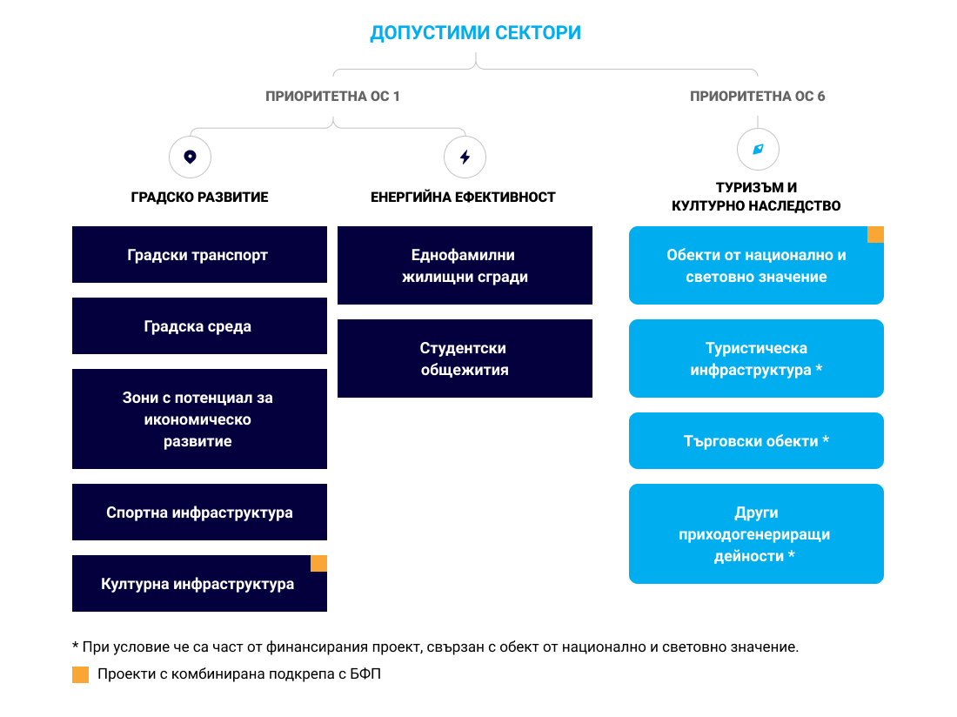


ФОНДОВЕ ЗА ГРАДСКО РАЗВИТИЕ ОПРР
Продукт
Финансиране със споделяне на риска с вградена гаранция
Три целеви инфраструктурни фондове за Северна България, Южна България и София
EUR 163.7M
Договорени СРЕДСТВА С ФИНАНСОВИ ПОСРЕДНИЦИ за заеми
EUR 16.9M
Договорени СРЕДСТВА С ФИНАНСОВИ ПОСРЕДНИЦИ за ГАРАНЦИИ
EUR 230.7М
ДОГОВОРЕНИ С Крайни получатели към 28.02.2023, от които 134.4М публичен ресурс
EUR 118.5М
ИЗПЛАТЕНИ НА Крайни получатели към 28.02.2023, от които 66.4М публичен ресурс
124
Сключени договора с крайни получатели
EUR 10.2М
Свободен публичен ресурс
Към 31.12.2022г. с общини са сключени
76 договора на стойност на 128.5 млн. евро от които 74.8 млн. евро публичен ресурс

Slide 11


ФОНД МЕНИДЖЪР НА ФИНАНСОВИ ИНСТРУМЕНТИ В БЪЛГАРИЯ
office@fmﬁb.bg
www.fmﬁb.bg
+359 877 04 64 67

